Slide 1
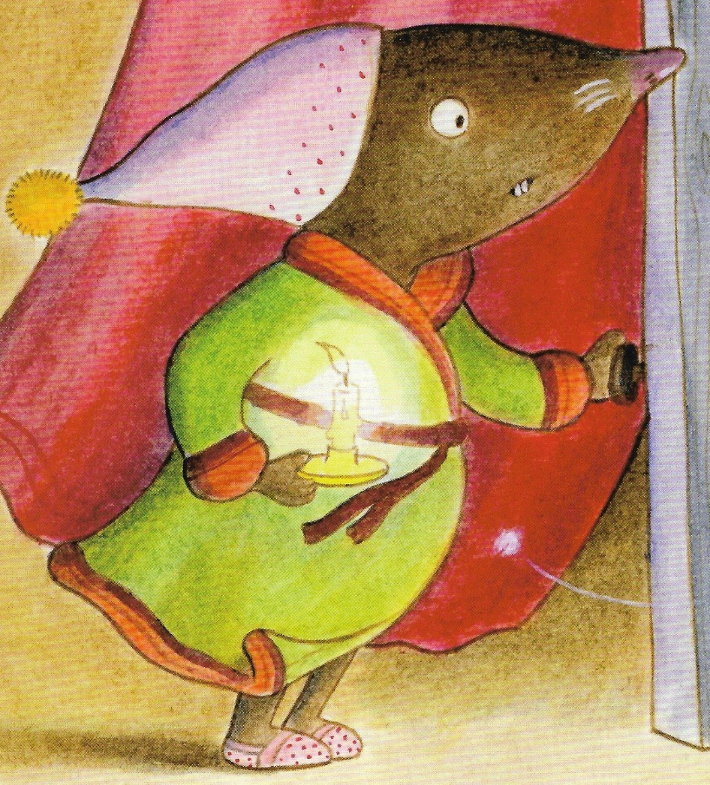
Une taupe

Slide 2
Une taupe marron

Slide 3
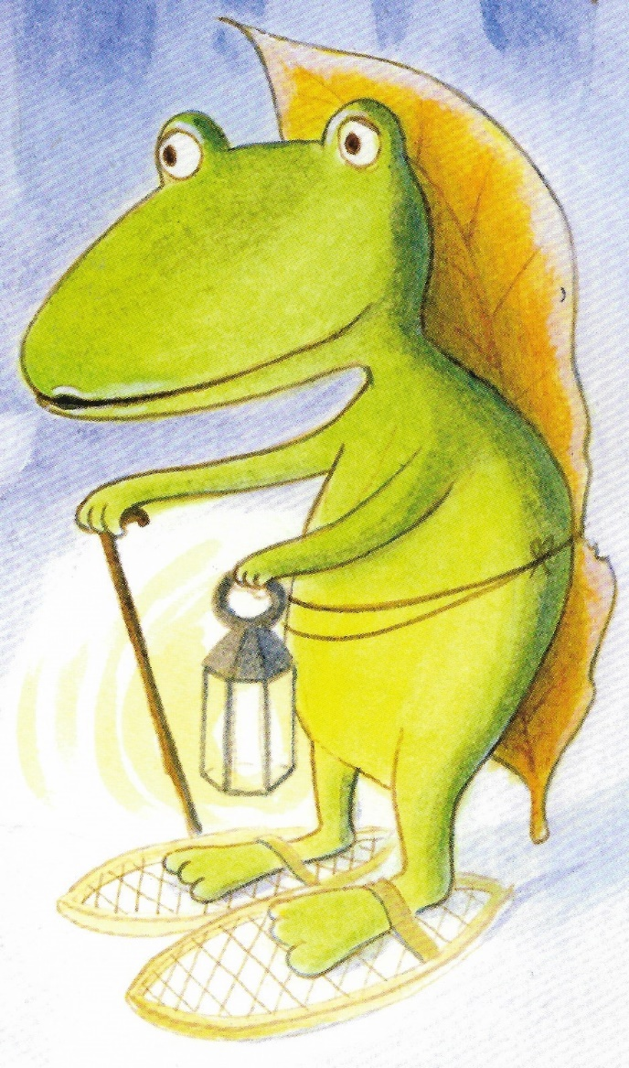
Une grenouille

Slide 4
Une grenouille verte

Slide 5
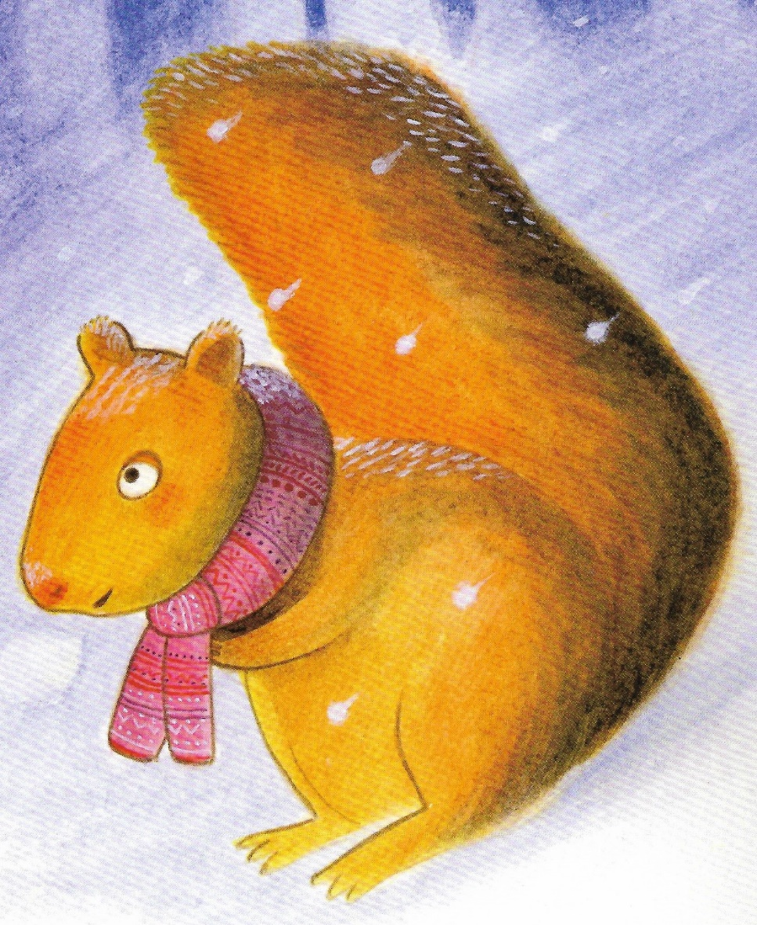
Un écureuil

Slide 6
Un écureuil roux

Slide 7
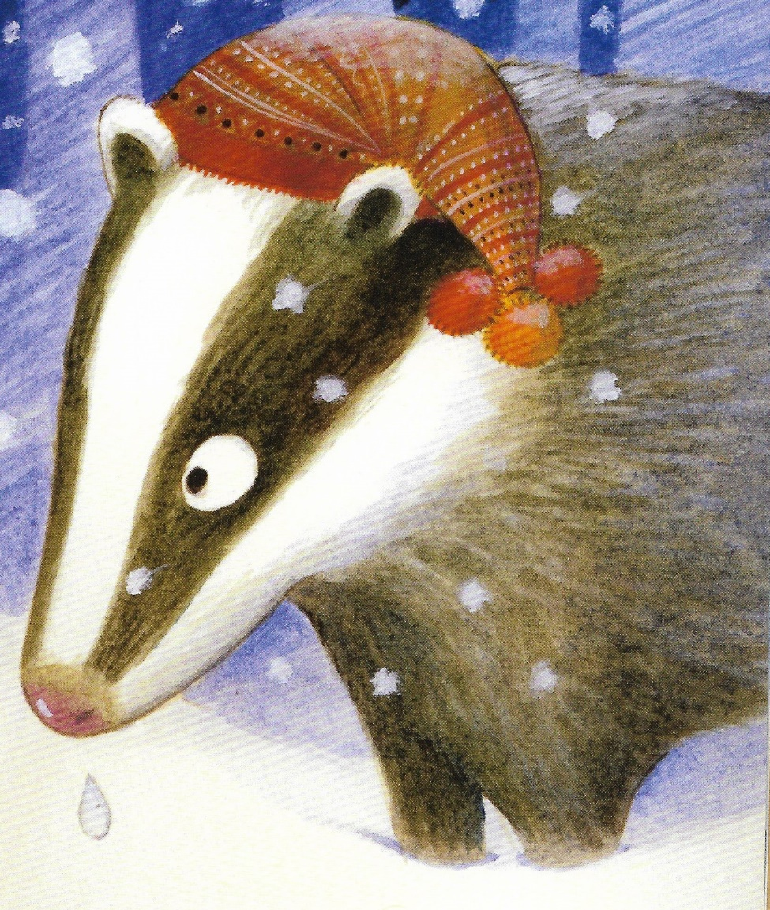
Un blaireau

Slide 8
Un blaireau noir et blanc

Slide 9
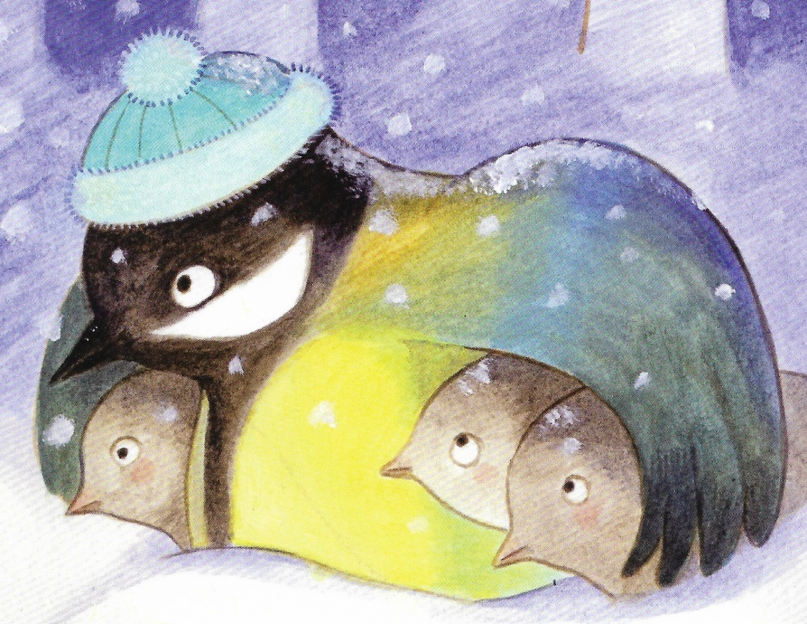
Une mésange

Slide 10
Une mésange bleue et jaune.

Slide 11
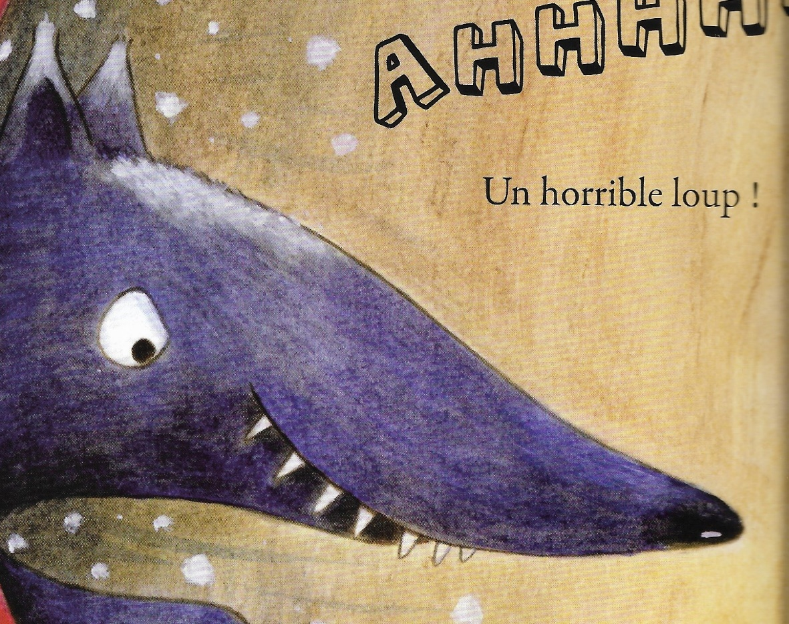
Un loup

Slide 12
Un loup noir et gris

Slide 13
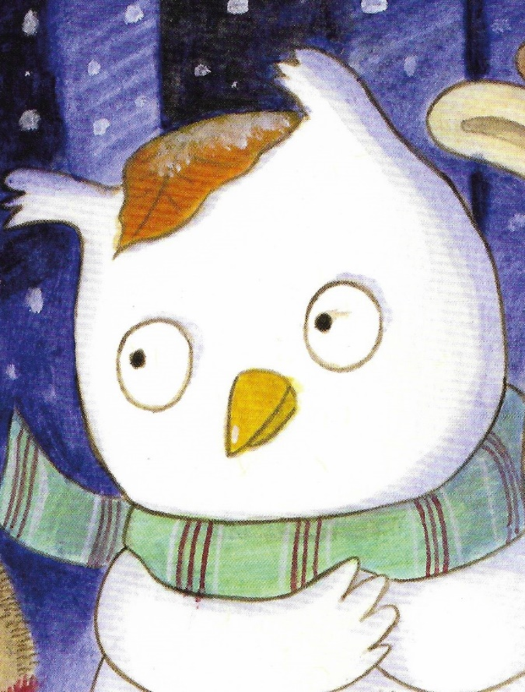
Un hibou

Slide 14
Un hibou blanc

Slide 15
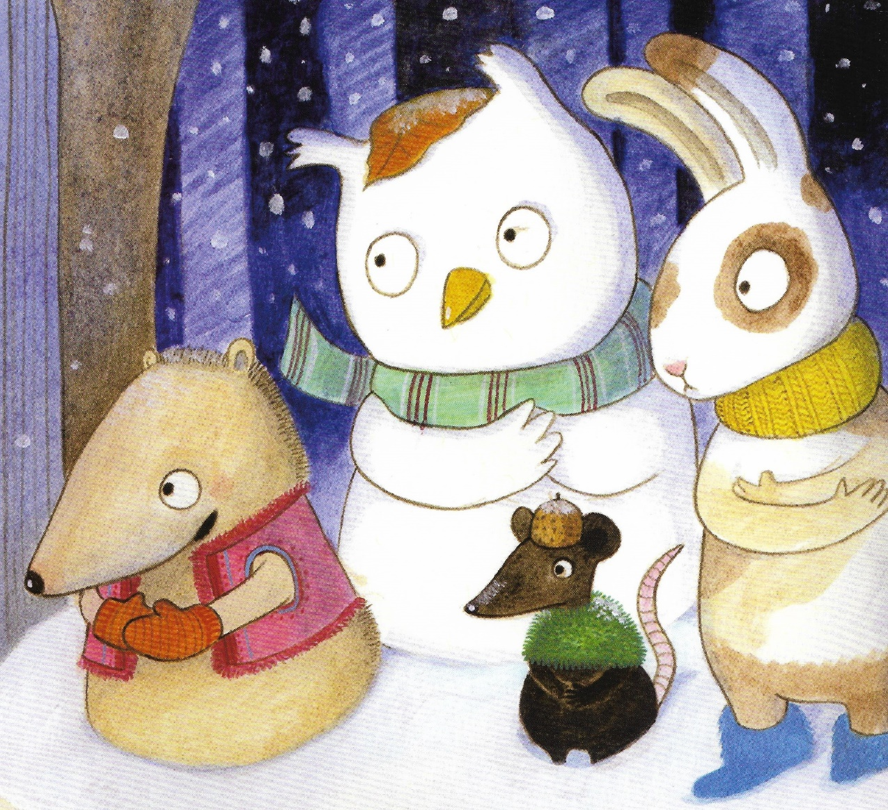
Un hérisson, un hibou, un mulot et un lapin

Slide 16
Un hérisson marron, un hibou blanc, un mulot noir et un lapin blanc, beige et marron.

